Slide 1

דוט נט, Full Stack – ניר מקלף

Slide 2
היום בשיעור
עבודה עם קבצים, Web Requests וסטרימים
שימוש ב-JSON

Slide 3
קבצים, בקשות רשת וסטרימים

Slide 4
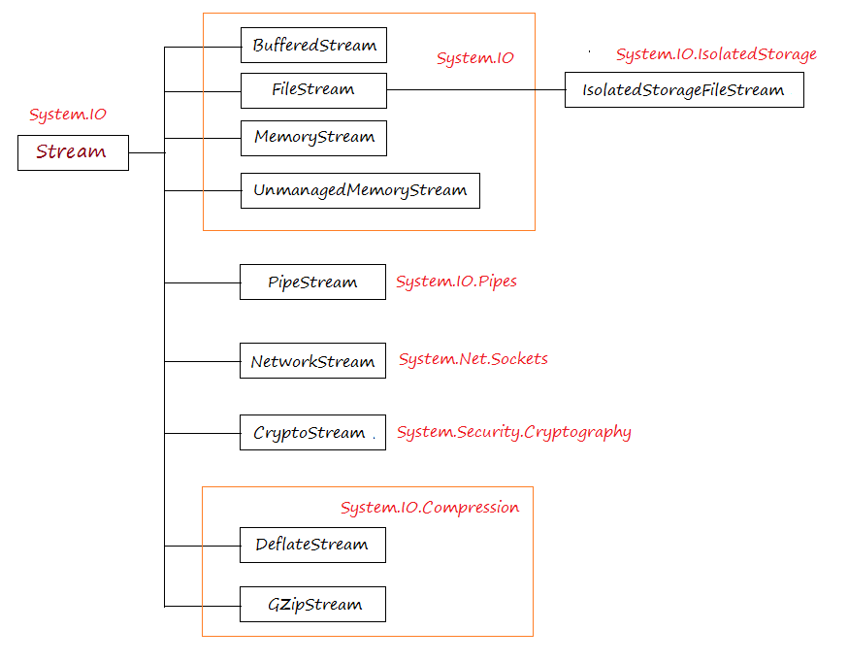
מה הוא Stream?
Stream היא מחלקה אשר מדמה זרם של בתים (Bytes) אשר מסודרים בשורה. כמו רצף של בתים המגיעים מהרשת באופן מסודר, Stream מאפשר קבלת זרם מידע רציף החל מה-Byte הראשון לאחרון.

Slide 5
מה הוא Stream?
Stream הינו קלאס אבסטרקטי, אשר ממנו יורשים כל סוגי ה-Streams האחרים ב-#C. הוא מספק את כל האיפלמנטציה הדיפולטיבית של סטרימים בסביבת דוט נט, כאשר המחלקות היורשות מספקות את המימוש הספציפי הרלוונטי.
מאחר וסטרים הינו מחלקה אבסטרקטית, לא ניתן ליצור מופע של Stream. למרות זאת, מומלץ מאוד לכתוב קוד אשר משתמש במחלקה Stream בתור הגדרת המשתנים ו/או הפרמטרים בהם עושים שימוש, וזאת על מנת שהקוד שנכתב יתמוך מראש בסוגים שונים של Stream-ים ממקורות שונים.
דוט נט מספקת תמיכה במספר רב של Stream-ים, ישר מהקופסא. השקף הבא מציג רשימה נבחרת מתוכם.

Slide 6
סוגי Stream-ים
תיאור | מחלקה
מחלקת שירות אשר משמשת כמעטפת למחלקות Stream אחרות, ומספקת שירותי Buffering לסטרים אותו היא עוטפת. | BufferedStream
מחלקה המיועדת לקריאה וכתיבה של קבצים בדיסק | FileStream
מחלקה המיועדת לספק ממשק Stream עבור אחסון מידע בזיכרון | MemoryStream
 | UnmanagedMemoryStream
 | IsolatedStorageFileStream
מחלקה המיועדת לספק מעטפת Stream עבור שירותי Pipes | PipeStream
מחלקה אשר מיישמת Stream עבור מידע המגיע או נשלח ברשת | NetworkStream
מחלקה אשר מקשרת Stream קיים לשירותי קריפטו | CryptoStream
מחלקות אשר מספקות שירותי דחיסה או פריסת מידע | DeflateStream + GZipStream

Slide 7
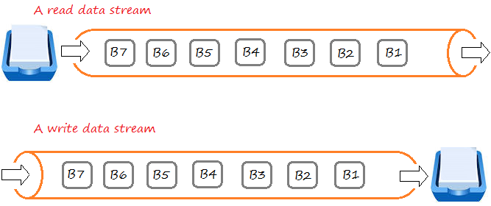
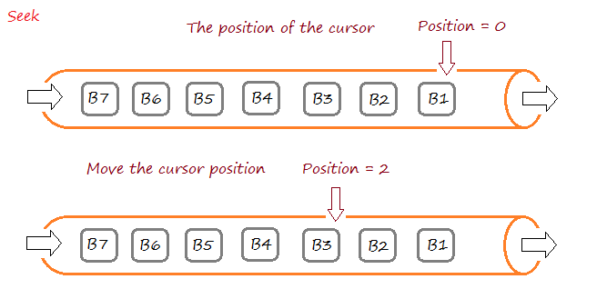
קריאה וכתיבת מידע
השרטוט הבא מציג את הצורה בה Stream-ים קוראים וכותבים מידע:
תלוי בסוג ה-Stream, בין אם קריאה או כתיבה, Stream-ים מסוימים תומכים ביכולת של שינוי מיקום סמן הקריאה/כתיבה במידע בנקרא (Seek). השרטוט הבא מציג את הפעולה

Slide 8
מאפייני ה-Stream (Stream Properties)
תיאור | מאפיין
מחזיר ערך המתאר האם ה- Stream תומך בקריאת נתונים | CanRead
מחזיר ערך המתאר האם ה- Stream תומך בשינוי המצביע (Seeking) | CanSeek
מחזיר ערך המתאר האם ה- Stream תומך בכתיבת נתונים | CanWrite
מחזיר את אורך ה-Stream בבתים | Length
מחזיר או קובע את המיקום הנוכחי ב-Stream | Position

Slide 9
מתודות עיקריות
תיאור | מאפיין
סוגר את ה-Stream | Close
חלק ממימוש IDisposable – סוגר את ה-Stream (מופעל אוטומטית עם שימוש ב- Using) | Dispose
מרוקן את ה-Buffers ומסיים כתיבה במקרה של Stream לכתיבה. | Flush
קריאת מספר בתים כלשהו מה-Stream | Read
קריאת מספר בתים כלשהו מה-Stream באופן אסינכרוני | ReadAsync
כתיבת מספר בתים כלשהו ל-Stream | Write
כתיבת מספר בתים כלשהו ל-Stream באופן אסינכרוני | WriteAsync
שינוי מיקום המצביע ב-Stream | Seek

Slide 10
דוגמאות
StreamWriter
StreamReader

Slide 11
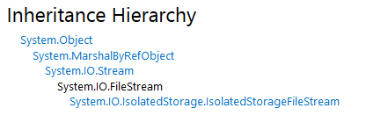
FileStream
FileStream הינה מחלקה אשר יורשת מ-Stream, ומשמשת לצורך קריאה וכתיבה נתונים לקבצים.
המחלקה מממשת את הפונקציות הנדרשות ע"י המחלקה Stream (עפ"י הפירוט אשר ראינו לפני מספר שקפים), ומוסיפה מספר פונקציות.
המחלקה ממומשת תחת ה-namespace של System.IO, ויורשת עפ"י ההיררכיה הבאה:

Slide 12
FileStream
המחלקה מאפשרת פתיחת קבצים עפ"י המצבים הבאים:
תיאור | מאפיין
פותח קובץ להוספה | Append
יצירת קובץ. במידה והקובץ קיים, הוא ישוכתב | Create
יצירת קובץ חדש. במידה והקובץ קיים, יזרק אקספשן. | CreateNew
פתיחת קובץ קיים. אם הקובץ איננו קיים, יזרק אקספשן. | Open
פתיחת קובץ. במידה והקובץ לא קיים, יווצר חדש. | OpenOrCreate
פתיחת קובץ קיים, ואיפוס הגודל שלו ל-0. | Truncate

Slide 13
ביצוע Web Requests
דוט נט מאפשרת שימוש במגוון מחלקות רשת – חלקן Low Level וחלקן High Level
שתי המחלקות מאפשרות שימוש בפתיחת Streams לצורך קריאה וכתיבה לאלמנט הרשת אליו נצר הקשר
עבור פתרון High Level, מספקת דוט נט את המחלקה WebClient
מאפשרת ביצוע בקשות HTTP, כאשר ניתן לקבל כתשובה:
Network Stream
קבצים
מערך של Bytes
מחרוזת
ברב המקרים, מחלקה זו מספקת את הנדרש, מאפשרת ביצוע רב פעולות ה-HTTP הנדרשות במינימום מאמץ

Slide 14
תרגיל
כתבו קוד אשר:
קולט שלוש מחרוזות מהמשתמש
כותב את שלושת המחרוזות לקובץ
קורא מהמשתמש מספר
קורא את הקובץ החל מה-Byte במיקום של המספר שנקרא מהמשתמש
כותב על נמסך את המחרוזות שנקראו

Slide 15
JSON with Newtonesoft Json.NET

Slide 16
רקע
JSON.NET הינו רכיב צד ג', אשר מספק תמיכה ב-JSON כתחליף לתמיכה המובנית בדוט נט
הסיבות העיקריות להפיכת הרכיב לפופולרי
ביצועים – ביצועיו טובים משל האימפלמנטציה של מיקרוסופט
הינו תומך ב-LINQ-to-JSON
תמיכה מהקופסא להמרה בין JSON ל-XML
Open Source

Slide 17
התקנה
על מנת להתקין את JSON, יש להשתמש ב-Nuget Manager לצורך הוספת החבילה ליישום. ניתן לעשות זאת ע"י:
שימוש הממשק GUI של Nuget
שימוש ב-Command Line ע"י הפקודה: Install-Package Newtonesoft.JSon

Slide 18
שימוש
באופן כללי, מכיל שתי פונקציות עיקריות:
Serialize an object:
var serializedElement = JsonConvert.SerializeObject(element)
Deserialize an object:
element = JsonConvert.DeserializeObject<ElementClass>(serializedElement)
או (עבור טיפוסים לא מוגדרים)
dynamic element = JsonConvert.DeserializeObject(serializedElement)

Slide 19
קונפיגורציה
ניתן להגדיר את החבילה:
שתאפשר אינדנטציה של ה-JSON שנוצר
JsonConvert.SerializeObject(element, Formatting.Indented)
להמיר JSON ל- Annonymous Types
להתעלם משגיאות

Slide 20
התאמה
כברירת מחדל, האלמנטים ב-JSON נלקחים ממבנה המחלקה As-is. אך ניתן להגדיר את המחלקה כך שניתן לתת שמות שונים בין ה-JSON לבין המחלקה, או להתעלם משדות מסוימים:
public class User
{
[JsonProperty(“user”)]
public string Username { get; set;}
[JsonIgnore]
public string Password {get; set }
}

